Slide 1

Bedrijfsbezoek 2021-2022
By Thomas & Zeno

Slide 2
Inhoudsopgave
Plan van aanpak
Communicatie met het bedrijf
Interviewliedraad
Logboek
Bewijs van aanwezigheid

Slide 3
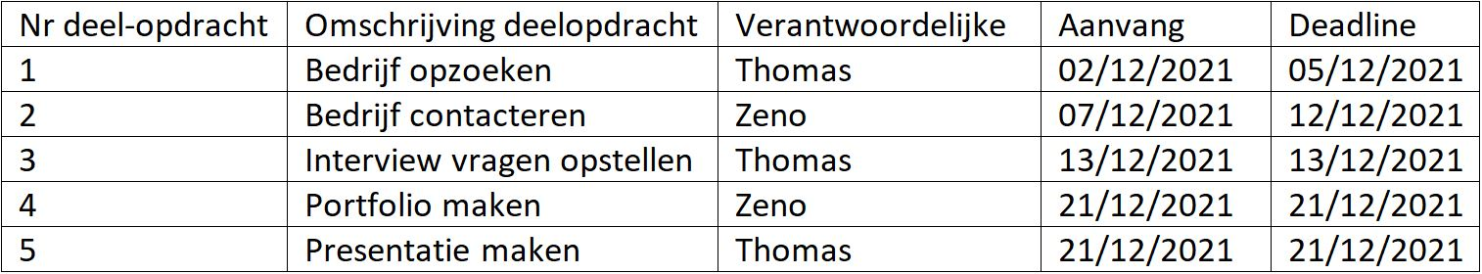
Plan van aanpak
Deelopdrachten
Werkafspraken
Beschrijving
Taakverdeling
Waar en wanneer
Afspraken interne communicatie

Slide 4
Communicatie met het bedrijf
3 bedrijven gecontacteerd
Naysari
Niet wat we zochten
The Waffle Concept Company
Beter alternatief
FlandersIT Services
Exact wat we zochten

Slide 5
Interviewliedraad
In totaal 20 vragen gesteld
Interview verliep vlot
Duurde zo'n 17 minuten

Slide 6
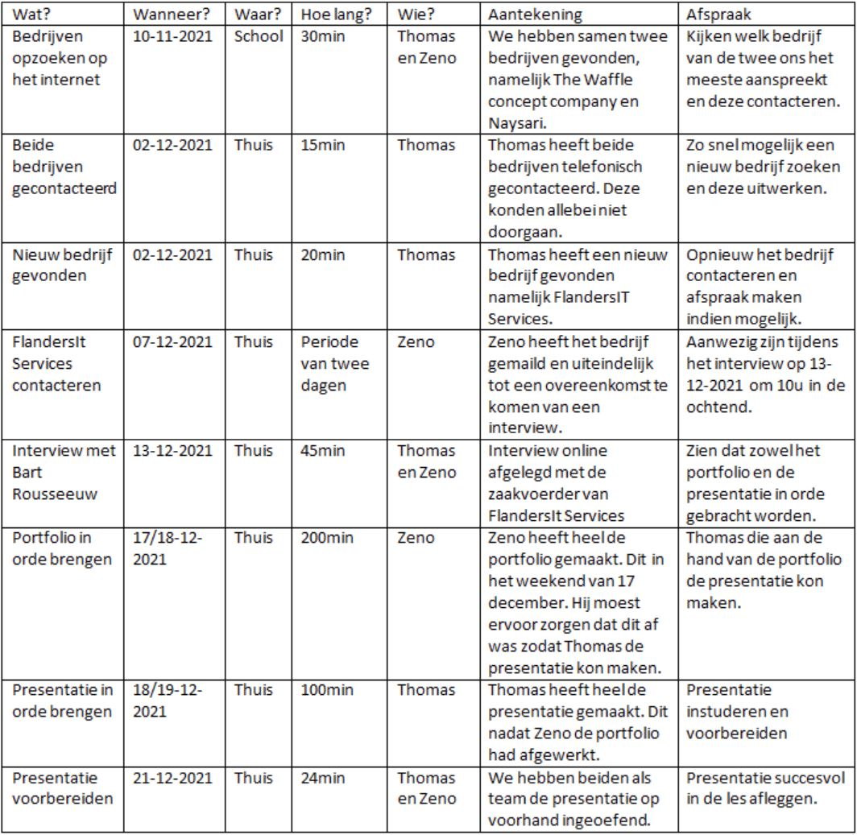
Logboek

Slide 7
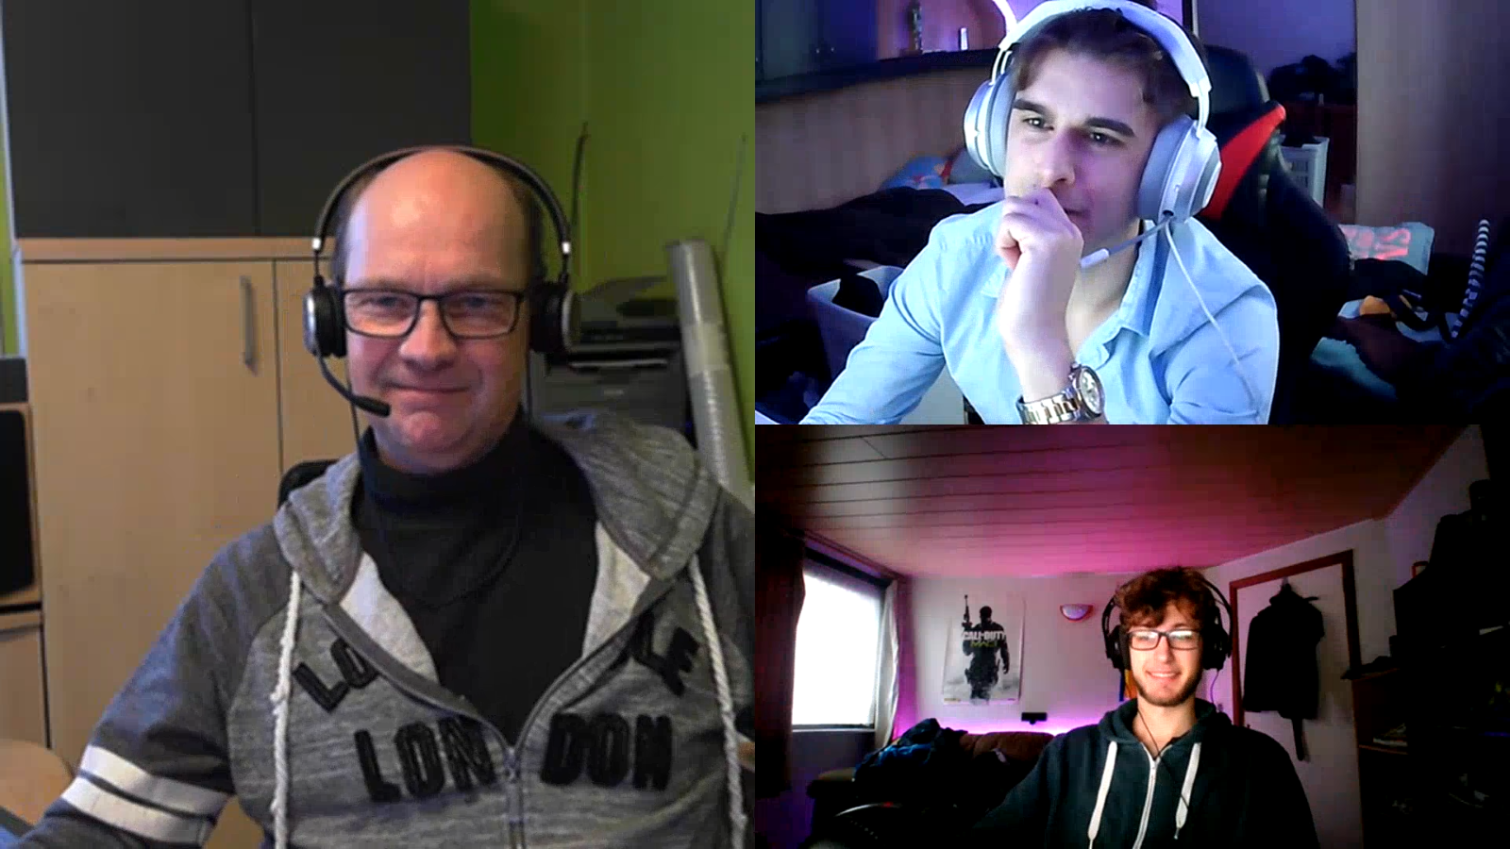
Bewijs van aanwezigheid
Interview op 13/12/2021

